Slide 1
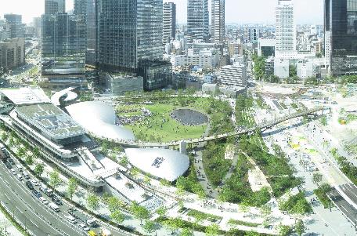
都市インフラの充実
関西経済をけん引するまちづくり①
○ 大阪のまちづくりグランドデザイン
■ グランドデザイン推進事業 ( ３００万円)
グランドデザインの推進に向けたプロモーションやまちづくり指針の
充実等を大阪府・大阪市・堺市が共同で実施
○ うめきた２期区域のまちづくり
■ 大深町地区防災公園街区整備事業 (１３億１，２００万円)
令和９年度の全体まちびらきに向けたうめきた公園の整備、
用地取得等を実施
うめきた２期区域のまちづくり （提供：UR都市機構）
○ 新大阪駅周辺のまちづくり
リニア中央新幹線
北陸新幹線
■ 新大阪駅周辺地域のまちづくり検討調査 ( １，８００万円)
新大阪駅エリア
淡路駅
・ 駅とまちが一体となった広域交通ターミナルのまちづくりの実現をめざした
検討調査を府市共同で実施
新大阪駅
淡路駅エリア・十三駅エリア
都市再生緊急整備地域
（114ha）
・ 新大阪駅周辺地域のサブ拠点であるとともに、それぞれの地域の
まちづくりの中心的な拠点として、来訪者や地域住民にとって
魅力あるまちづくりの実現をめざした検討調査を実施
十三駅
淀川
淀川左岸線
38
豊崎ＪＣ
新大阪駅周辺のまちづくり エリア図

Slide 2
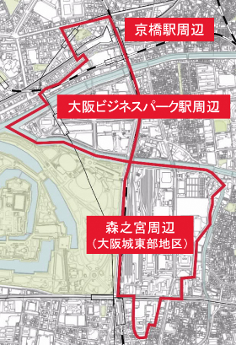
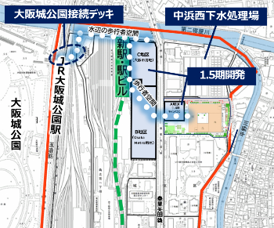
都市インフラの充実
関西経済をけん引するまちづくり②
○ 大阪城公園周辺地域のまちづくり
大阪城公園周辺地域
■ 大阪城東部地区のまちづくり検討調査 （ ４００万円）
令和１０年春からのまちびらきをめざし、１．５期開発を推進するとともに、
地区のより一層の活性化に資するまちづくりの検討調査を府市共同で実施
■ 新大学キャンパス整備事業 （３５億７，１００万円） 【再掲】
■ 大阪城公園接続デッキ整備事業 （ １億４，７００万円）
新
大阪府や民間事業者と協働し、大阪城東部地区における歩行者空間の
ネットワーク化に向け、観光拠点の形成に資する歩行者デッキを整備
■ カーボンニュートラルを見据えた中浜西下水処理場の再構築事業
（ ６，５００万円）
まちづくりと連携した上部空間の活用や、資源・エネルギーの循環拠点となる次世代の都市型下水処理場への再構築に向けた概略・基本設計
都市再生緊急
整備地域
大阪城東部地区
■ 京橋駅周辺のまちづくり検討調査 （ １，２００万円）
国際競争力の強化に資する都市再生の推進や民間都市開発等を促進するため、
まちづくりの検討調査を実施
○ 夢洲のまちづくり
■ 夢洲第２期区域のまちづくりに向けた検討 （ ４００万円）
万博後の円滑な跡地の活用を見据え、まちづくりに向けた検討を
府市共同で実施（令和７年度後半に開発事業者募集を開始予定）
39

Slide 3
鉄道ネットワークの充実
鉄道ネットワークや交通環境の充実
都市インフラの充実
都市インフラの充実
■ なにわ筋線事業の促進 （９４億４，２００万円）
※令和６年度補正予算の繰越分（１０億５，１００万円）を含む
なにわ筋線の整備主体が実施する用地補償や工事等への出資・補助
阪急宝塚線
新大阪
リニア中央新幹線
北陸新幹線
阪急神戸線
■ リニア中央新幹線等整備促進の検討 （ ３００万円）
リニア中央新幹線・北陸新幹線の早期全線開業の実現に向けた検討、
国等への働きかけ
大阪駅
（うめきたエリア）
JR東西線
JR大阪環状線
阪神本線
京阪中之島線
※中之島
■ 大阪モノレール延伸事業 （４億４，６００万円）
広域的な鉄道ネットワークの形成や沿道地域の活性化に向けた
大阪モノレールの延伸にかかる本体工事を実施
なにわ筋線
※西本町
地下鉄中央線
※南海新難波
JR難波
近鉄奈良線・大阪線
■ ユニバーサルデザイン（ＵＤ）タクシーの普及促進
（ ６，０００万円）
誰もが安全・安心で快適に移動できるＵＤタクシーの導入に対する補助
※新たに整備する
駅の名称は仮称
新今宮

Slide 4
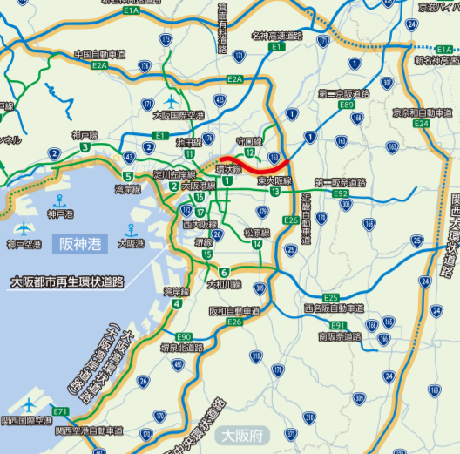
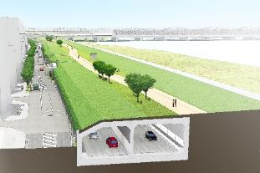
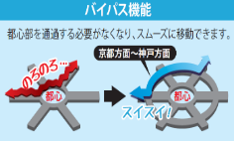

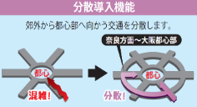
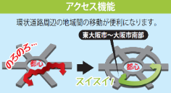
高速道路ネットワークの充実
都市インフラの充実
■ 淀川左岸線（２期）事業 （２５２億４，６００万円）
※令和６年度補正予算の繰越分（７，０００万円）を含む
トンネル本体工事及び橋梁工事等を推進
（２０３２（令和１４）年度の事業完了に向けて整備を推進）
・区 間：
阪神高速神戸線
～新御堂筋
・事業主体：
大阪市、阪神高速道路㈱
国 土 軸
新名神高速道路
淀川左岸線延伸部
淀川左岸線（２期）
新大阪駅
整備イメージ
第二京阪道路
環状道路の役割
大阪駅
バイパス機能
淀川
万博会場（夢洲）
都心部を通過する必要がなくなり、
スムーズに移動できます。
京都方面～神戸方面
淀川南岸線
淀川左岸線(2期)
大阪都市再生環状道路
分散導入機能
郊外から都心部へ向かう交通を分散します。
奈良方面～大阪都心部
■ 淀川左岸線延伸部事業 （ ２億４，０００万円）
道路詳細設計及び支障物件移設準備工事等を実施
・区 間：新御堂筋～近畿自動車道
・事業主体：国、阪神高速道路㈱ 、西日本高速道路㈱
アクセス機能
環状道路周辺の地域間の移動が便利になります。
関西国際空港
東大阪市～大阪市南部
41

Slide 5
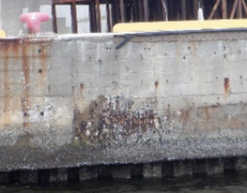
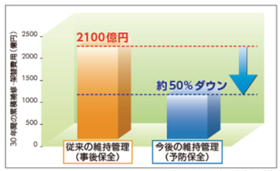
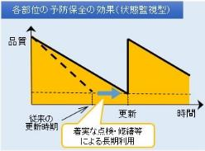
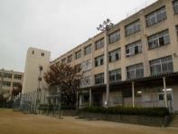
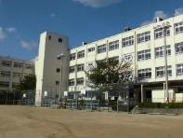
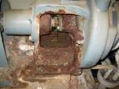
公共施設の維持管理の推進
都市インフラの充実
■ インフラ施設・市設建築物の維持管理 （１，４８９億２，１００万円）
長寿命化を基本とする計画的な維持管理の推進と、安全確保のために必要な修繕等を実施
インフラ施設（道路、岸壁等)の維持管理 （２１８億４，３００万円）
※令和６年度補正予算の繰越分（１億６，４００万円）を含む
年
間
の
累
積
補
修
架
替
費
用
従来の維持管理（事後保全）
寿命が来たら架替
（事後保全）
30
橋の完成
徐々に劣化
新橋へ架替
トータルコスト
約50％のダウン
今後の維持管理（予防保全）
・
予防的な補修による
長寿命化（予防保全）
( )
劣化が進行している係留施設
（岸壁、物揚場）等の補修
億
円
従来の維持管理
（事後保全）
今後の維持管理
（予防保全）
橋の完成
点検・維持
維持・補修
点検・維持
30年間のＬＣＣの推計（建設局所管分）
長寿命化による維持管理費の縮減・平準化例（橋梁）
※本シミュレーションは、「大阪市橋梁保全更新計画」の
策定当初(H20)の試算値です。
市民利用施設等の緊急的な安全対策
市設建築物（一般施設、学校施設、市営住宅）の維持管理 （１，２７０億７，８００万円）
※令和６年度補正予算の繰越分（２４８億１，２００万円）を含む
各部位の予防保全の効果（状態監視型）
改修前
改修後
着実な点検・修繕等
による長期利用
長寿命化事例（外壁改修等）
劣化が進行している設備（ポンプ）の事例
42
市設建築物における長寿命化の推進
市民利用施設等の緊急的な安全対策

